Slide 1

CHÀO MỪNG CÁC CON ĐẾN VỚI TIẾT HỌC

Slide 2








Luyện tập
Viết đoạn văn giới thiệu bản thân

Slide 3








Mục tiêu
Viết được 2 - 3 câu giới thiệu về bản thân.
Phát triển vốn từ chỉ người, chỉ vật; phát triển kĩ năng đặt câu giới thiệu về bản thân.
Có khả năng nhận biết và bày tỏ tình cảm, cảm xúc.
Notes:
Thầy cô gõ mục tiêu theo bài giảng của mình vào ô text

Slide 4
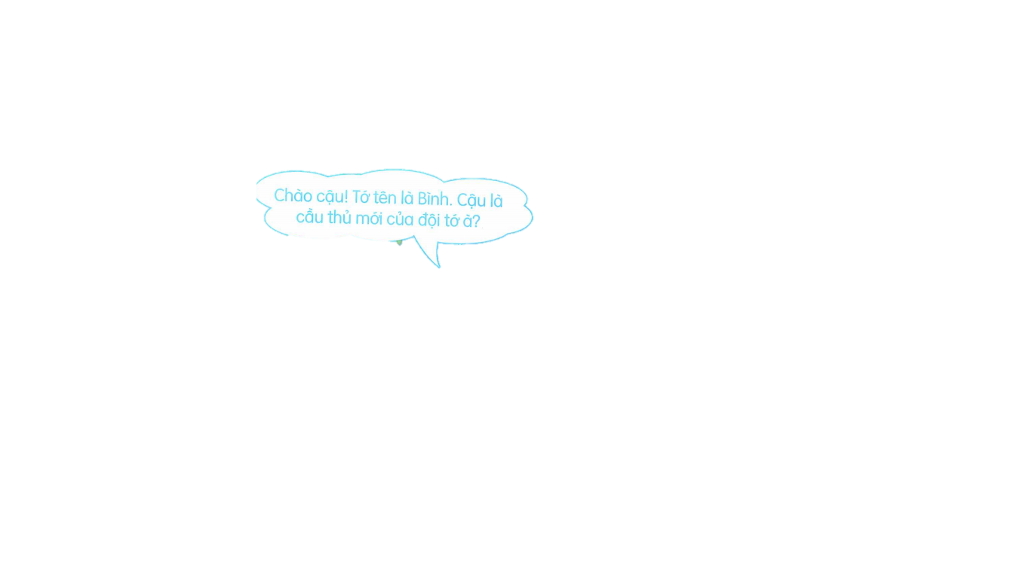

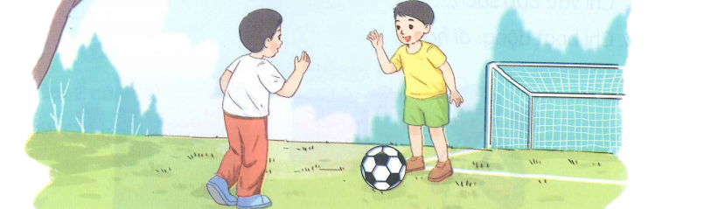
1
Quan sát tranh và trả lời câu hỏi.
Ừ! Chào cậu! Tớ rất vui vì được vào đội bóng. Tớ tên là Khang, học lớp 2C. Tớ rất thích đá bóng.
Chào cậu! Tớ tên là Bình. Cậu là cầu thủ mới của đội tớ à?
a) Bình và Khang gặp nhau và chào nhau ở đâu?
b) Khang đã giới thiệu gì về mình?

Slide 5
2
Viết 2 – 3 câu tự giới thiệu về bản thân.
Họ và tên của em là gì?
Em học lớp nào, trường nào?
Sở thích của em là gì?

Slide 6


Tôi tên là Nguyễn Mai Anh, học sinh lớp 2A2, trường Tiểu học Đoàn Kết. Tôi thích học môn Tiếng Việt và môn Âm nhạc.

Slide 7

Tôi tên là Lê Vũ Gia, học sinh lớp 2A5, trường Tiểu học Đoàn Kết. Tôi thích học môn Toán và tìm hiểu về thế giới xung quanh.

Slide 8
2
Viết 2 – 3 câu tự giới thiệu về bản thân.
Họ và tên của em là gì?
Em học lớp nào, trường nào?
Sở thích của em là gì?

Slide 9
Cô dặn con:
- Hoàn thành đoạn văn giới thiệu về bản thân.
- Làm bài tập trên trang OLM.

Slide 10

Tạm biệt và hẹn gặp lại
các con vào những tiết học sau!

